Slide 1

vrio e Value chain di
Lorenzo Falchi

Slide 2

-Introduzione
L’azienda nacque con il fine di affermarsi sulla fetta di mercato del noleggio dei film. Inizialmente si occupava della spedizione dei film noleggiati, sui quali guadagnava una percentuale. Il suo punto di forza era sicuramente il fatto di riuscire a spingere produzioni indipendenti, che non godevano di tutta la pubblicità di produzioni come quelle hollywoodiane.
Con investimenti mirati, azioni mirate alla fidelizzazione del cliente e soprattutto con l’avvento di internet, Netflix riuscì a diventare il colosso che oggi conosciamo.

Slide 3
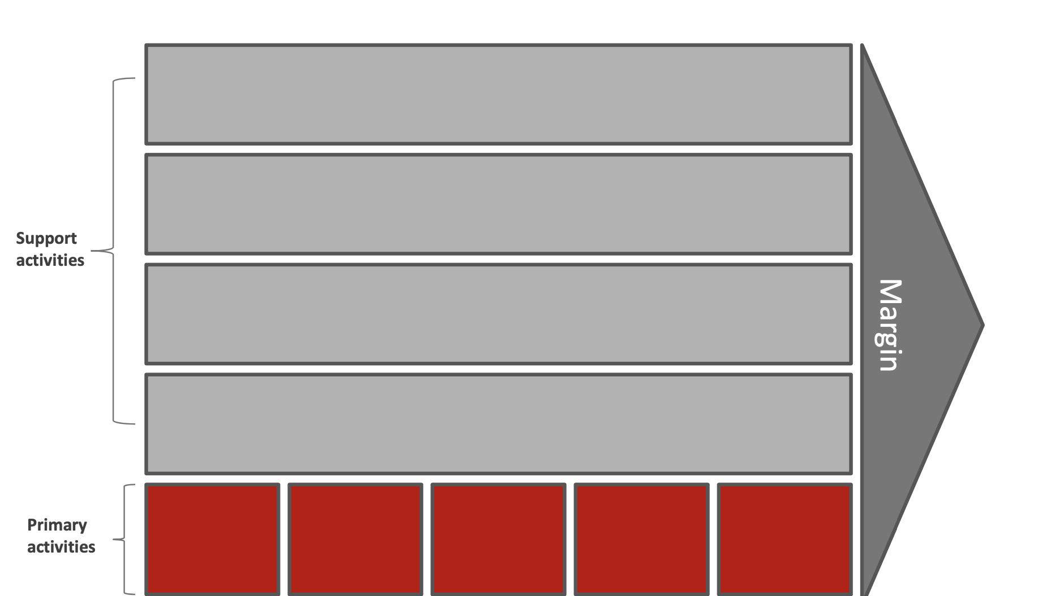
-VALUE CHAIN
-Gestione dei sistemi informativi
-Pianificazione della
strategia di marketing
Selezione e reclutamento del personale
-Passaggio ai trolley
per la spedizione
-Investimento in CineMatch
Accordi con società di terze parti
Acquisizione del materiale (DVD ecc.)
-Produzione propria di film e serie tv
-eventuali operazioni sul materiale acquistato (es. sottotitoli)
-Stoccaggio nei magazzini
-consegna veloce del materiale noleggiato dal cliente
Pubblicità e promozione via internet e televisione
-Prova gratuita di 14 giorni
-assistenza clienti

Slide 4
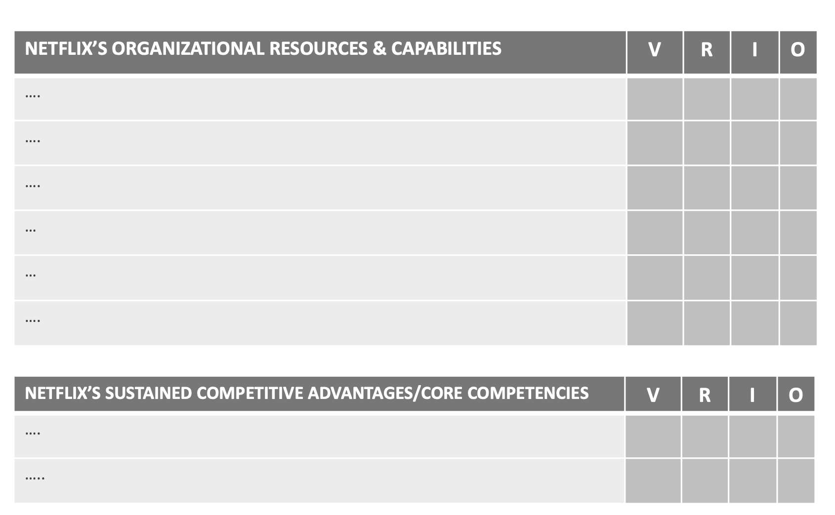
-VRIO
Noleggio e spedizione materiale
Produzione propria di film e serie
Personalizzazione del servizio
Qualità di streaming online
Quantità e qualità del materiale proposto
Possibilità di scegliere tra più piani tariffari
Riconoscimento globale del marchio Netflix
Totale assenza di pubblicità

Slide 5
-CONCLUSIONISIONI
Sono ormai anni che Netflix è leader dello streaming online, supremazia sicuramente figlia degli investimenti mirati fatti nel corso della storia, ma anche e soprattutto della azioni finalizzate alla fidelizzazione del cliente. Ovviamente è d’obbligo riconoscere l’importanza di avere una struttura forte e stabile alle spalle, ma i punti di forza di Netflix sono sicuramente i giorni d prova gratis, la possibilità di condividere l’account con parenti ed amici abbattendo così il costo già di per sé esiguo e la grandissima portabilità dell’esperienza (smartphone, console, smart tv).

